Slide 1
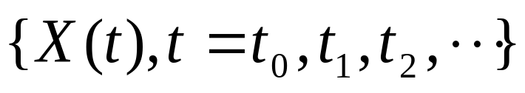
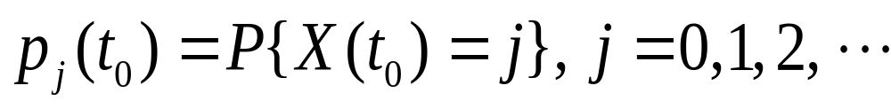
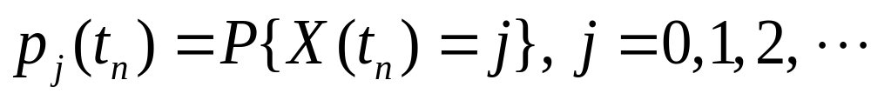
三. 有限维概率分布
1. 初始分布（初始概率）
马氏链
在初始时刻 t₀ 的1维概率分布：
2.绝对分布（绝对概率, 瞬时概率）
马尔可夫链
在任何时刻t_{n}的1维概率分布：

Slide 2
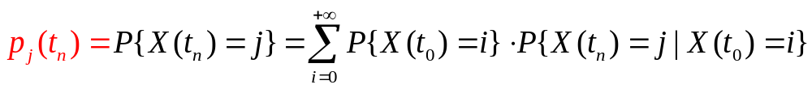
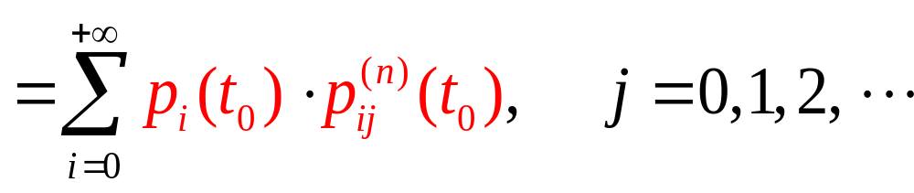
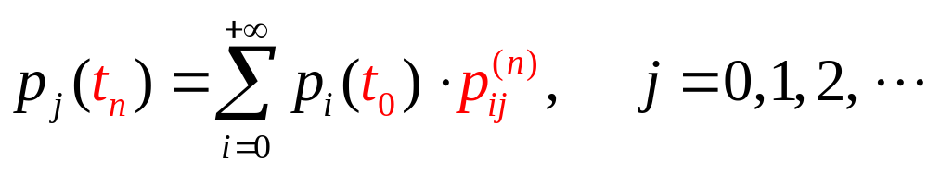
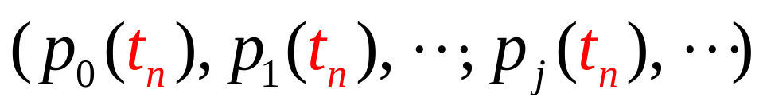
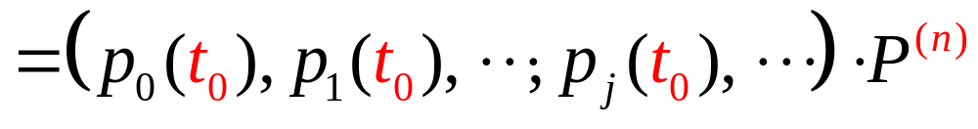
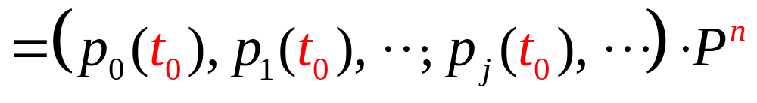
齐次马尔可夫链在时刻 t_{n} 的瞬时概率
完全地由初始分布和n步转移概率所确定.
由全概率公式得
如果马氏链具有齐次性,那么上式化为
写成向量形式：

Slide 3
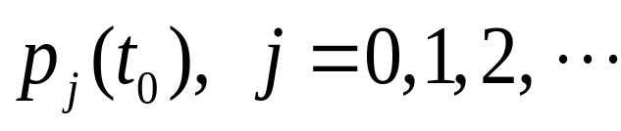
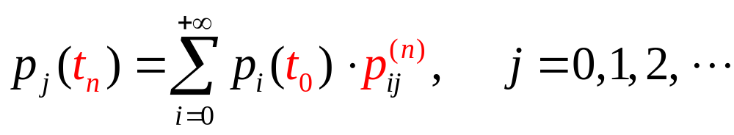
齐次马尔可夫链
初始分布
绝对分布

Slide 4
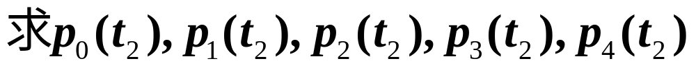
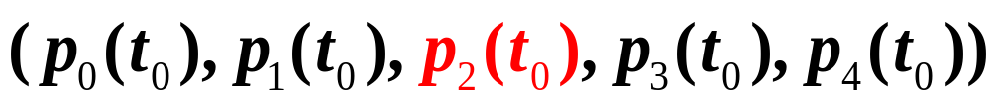
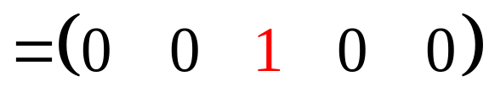
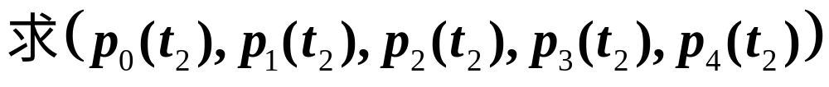
例1 在一维随机游动中,
设质点在初始时刻t₀恰处在状态2,
试求在时刻t₂, 质点处在各个状态的概率.

Slide 5
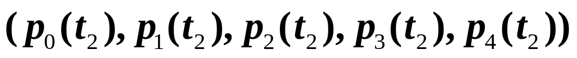
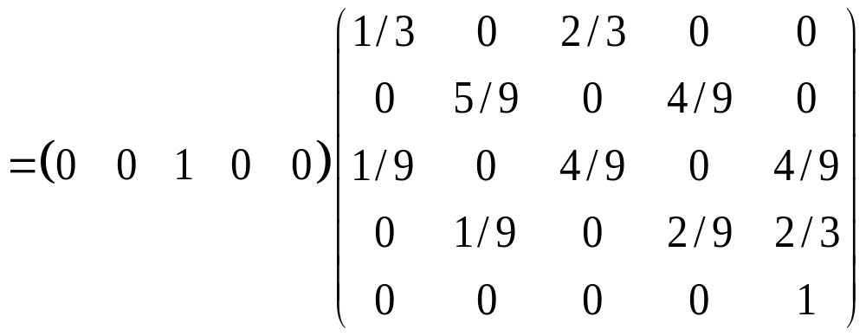
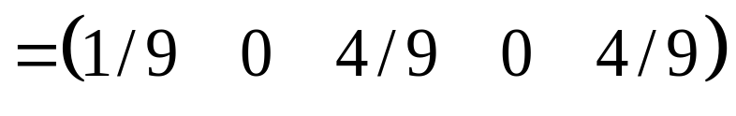
解1：

Slide 6
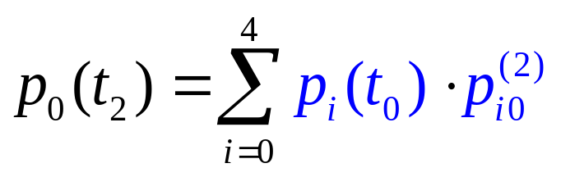
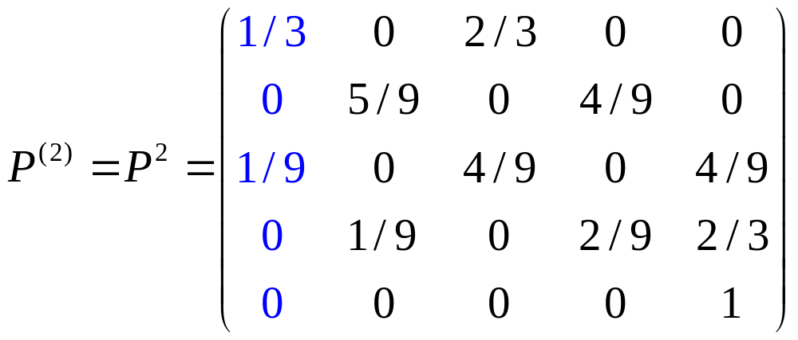

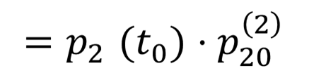
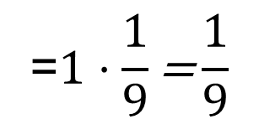
解2：

Slide 7
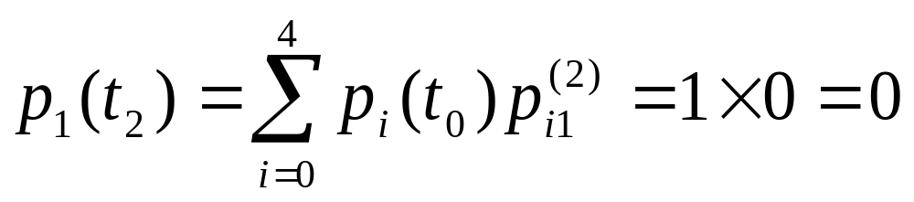
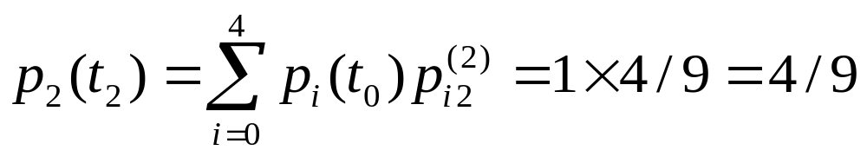
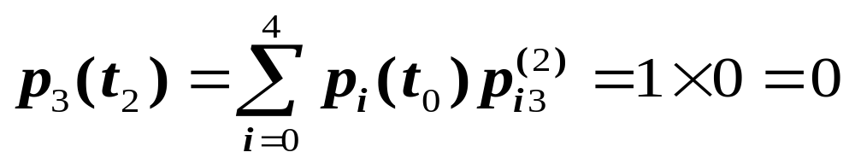
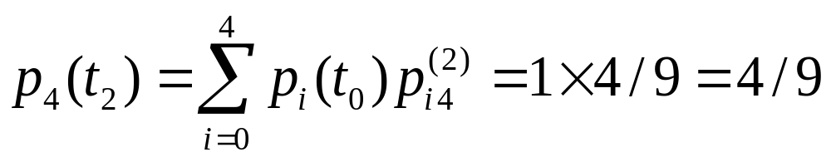

Slide 8
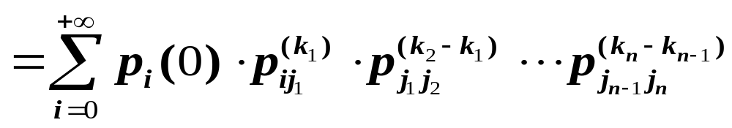
3. n维概率分布
设齐次马氏链的参数集和状态空间都是非负整数集。
定理
设齐次马尔可夫链{X(n),n=0,1,2,…}的状态空间
S={0, 1, 2, …, i ,…},
则对T内任意n个非负整数k₁< k₂ < …< k_{n}
和S内的任意n个状态 j₁, j₂, …, j_{n},
有

Slide 9

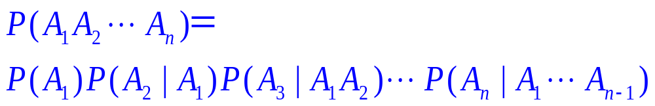
乘法公式的推广形式，

Slide 10
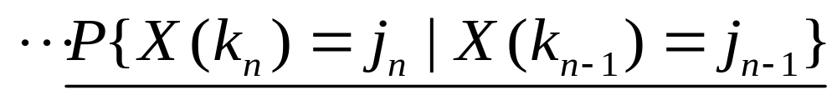
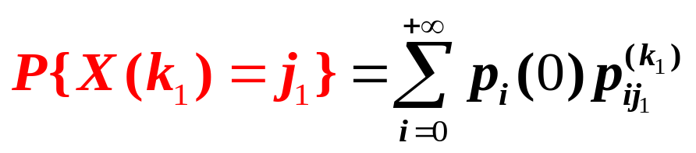
证
乘法公式
马尔可夫性

Slide 11
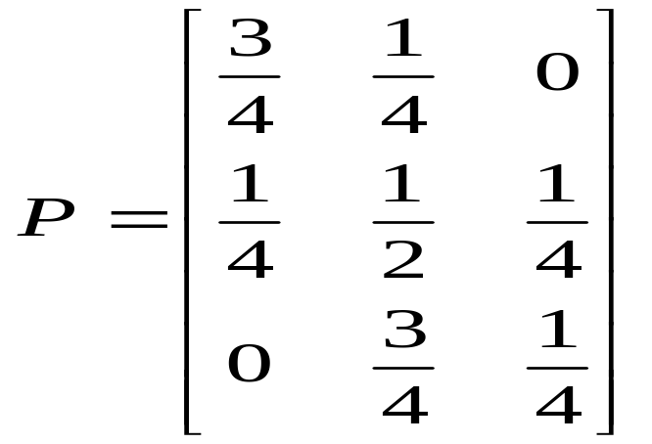
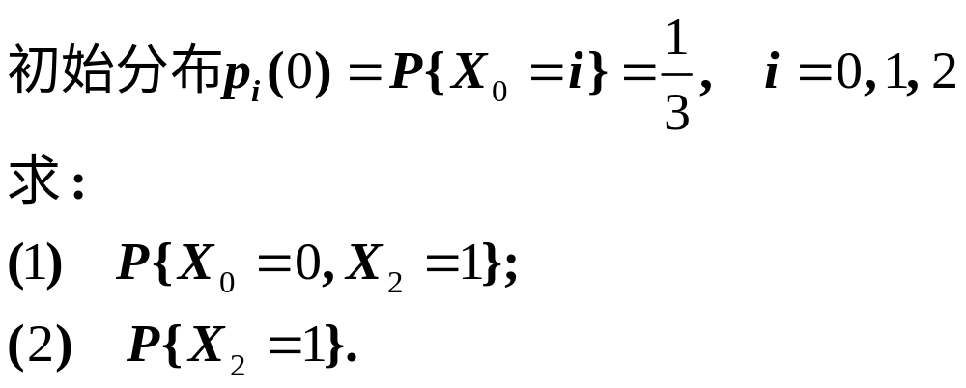
例2 设{X_{n}, n≥0}是具有三个状态的齐次马氏链,
一步转移概率矩阵为

Slide 12
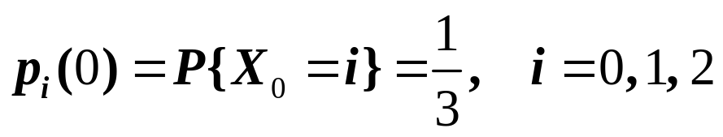
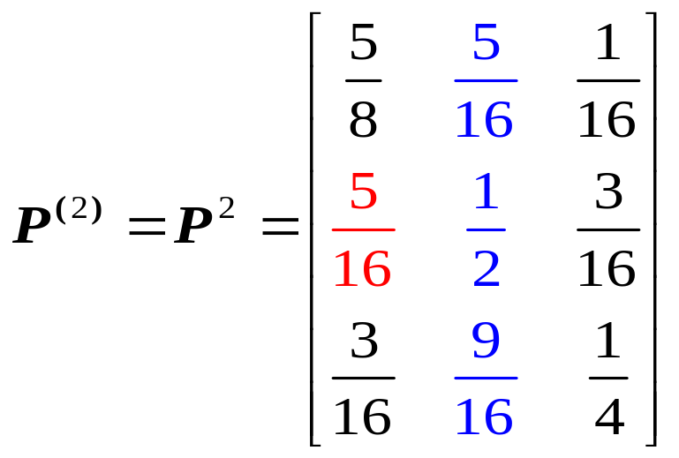
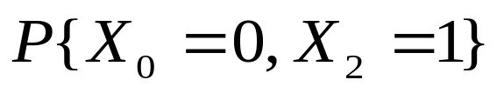
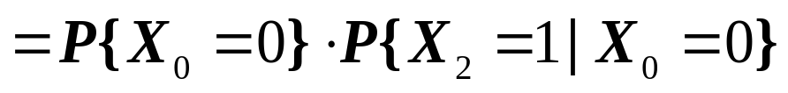
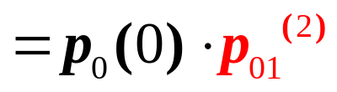
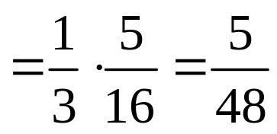
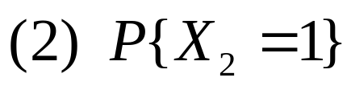
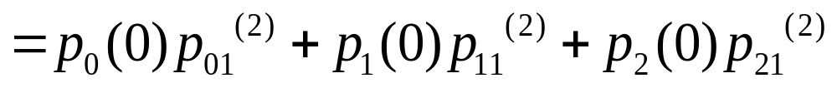
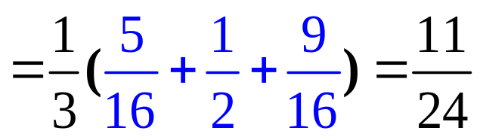
解
(1)

Slide 13
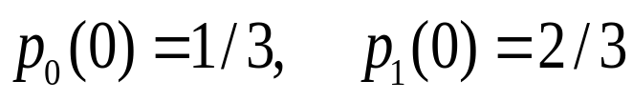
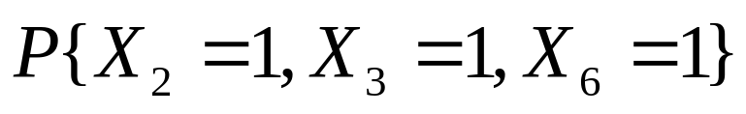
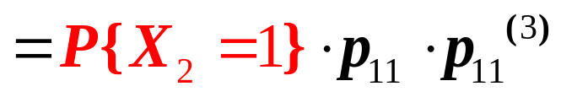
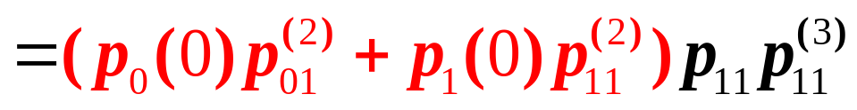
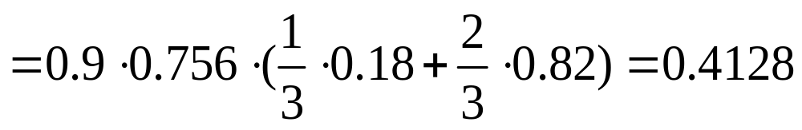
例3 在 0⎯1传输系统中,
设初始时输入0和1的概率分别为1/3和2/3,
求第2、3、6步都传输出1的概率;
解

Slide 14
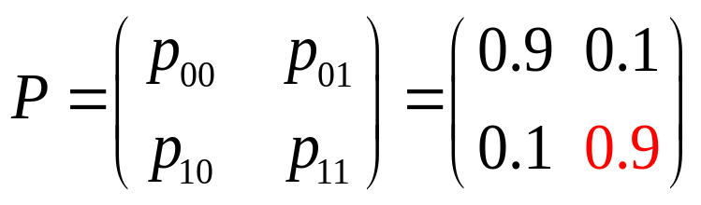
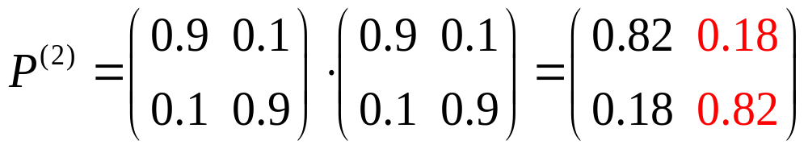
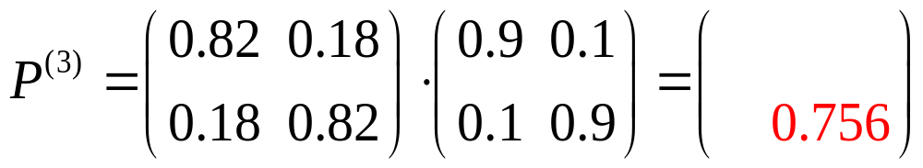
一步转移概率矩阵
二步转移概率矩阵
三步转移概率矩阵

Slide 15
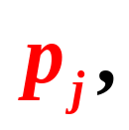




四. 平稳分布
定义 对于齐次马尔可夫链
如果存在一维概率分布
满足
一步转移概率
或
则称 为平稳分布,
称X(t)具有平稳性,是平稳齐次马尔可夫链.

Slide 16


Slide 17






定理 如果齐次马尔可夫链
的初始分布
是一个平稳分布,
则对∀n，
是一个严平稳时间序列·

Slide 18




例4
设齐次马尔可夫链{X_{n},n=0,1,2,…}的转移概率矩阵
且初始概率分布为
(1)求
(2)求
(3)求平稳分布.

Slide 19









解 (1)
(2)

Slide 20





(3) 设平稳分布(p₁, p₂, p₃)，满足方程组
解之得

Slide 21



例5
具有三状态:0,1,2的一维随机游动,
以X(t)=j表示时刻t粒子处在状态j(j=0,1,2),
过程{X(t),t=t₀, t₁, t₂, …}的一步转移概率矩阵
(1) 求粒子从状态1经二步、经三步转移回到状态1
的转移概率;
(2) 求过程的平稳分布.

Slide 22




解 (1)

Slide 23





(2) 平稳分布(p₀, p₁, p₂)满足方程组
解之得

Slide 24


例6 带一个反射壁的一维随机游动,
以X(t_{n})=j 表示在时刻t_{n}粒子处于状态j,
状态空间 S={0, 1, 2, …, j, …}
转移概率
求平稳分布

Slide 25



解 根据题设条件知转移概率矩阵
平稳分布应满足
即

Slide 26








由(1)得
由(2)得
得到
由(3),(4)得
当p<q时, 得π₀=1−p/q, 代入(4)式得
当p≥q时,不存在平稳分布.

Slide 27
例7 设同型产品装在两个盒内,
盒1内有8个一等品和2个二等品,
盒2内有6个一等品和4个二等品.
作有放回地随机抽查,每次抽查一个,
第一次在盒1内取,
取到一等品, 继续在盒1内取;
取到二等品, 继续在盒2内取.
以X_{n}表示第n次取到产品的等级数,
则{X_{n},n=1,2,…}是齐次马氏链.
(1)写出状态空间和转移概率矩阵;
(2)恰第3、5、8次取到一等品的概率为多少？
(3)求过程的平稳分布

Slide 28





解 (1)根据题意, 状态空间S＝{1,2}
转移概率矩阵

Slide 29




(2) 初始分布：
3维分布：

Slide 30






Slide 31




(3) 平稳分布(p₁, p₂)满足方程组
解之得

